Slide 1
Uvedení do psychologie

Slide 2
 | Praha: Academia, 2004
Praha : Academia, 2005
PLHÁKOVÁ, Alena. Učebnice obecné psychologie. 2., doplněné, aktualizované a přepracované vydání. Praha: Academia, 2023. 647 stran. ISBN 978-80-200-3347-5.

Slide 3
Praha : Portál, 2003
 | Praha: Portál, 2004
NAKONEČNÝ, Milan. Psychologie osobnosti. Praha: Stanislav Juhaňák - Triton, 2021. 654 stran. ISBN 978-80-7553-886-4.
NAKONEČNÝ, Milan. Obecná psychologie. Praha: Stanislav Juhaňák - Triton, 2015. 662 stran. ISBN 978-80-7387-929-7.

Slide 4
BLATNÝ, Marek a kol. Psychologie osobnosti: hlavní témata, současné přístupy. Vyd. 1. Praha: Grada, 2010. 301 s. Psyché. ISBN 978-80-247-3434-7.
VÁGNEROVÁ, Marie. Obecná psychologie: dílčí aspekty lidské psychiky a jejich orgánový základ. Vydání první. Praha: Univerzita Karlova, nakladatelství Karolinum, 2016. 413 stran. ISBN 978-80-246-3268-1.
MIKOVÁ, Šárka a MAJEROVÁ, Jiřina. Typologie osobnosti u dětí: využití ve výchově a vzdělávání. Vyd. 2. Praha: Portál, 2015. 220 s. ISBN 978-80-262-0874-7.
Bookport.cz

Slide 5
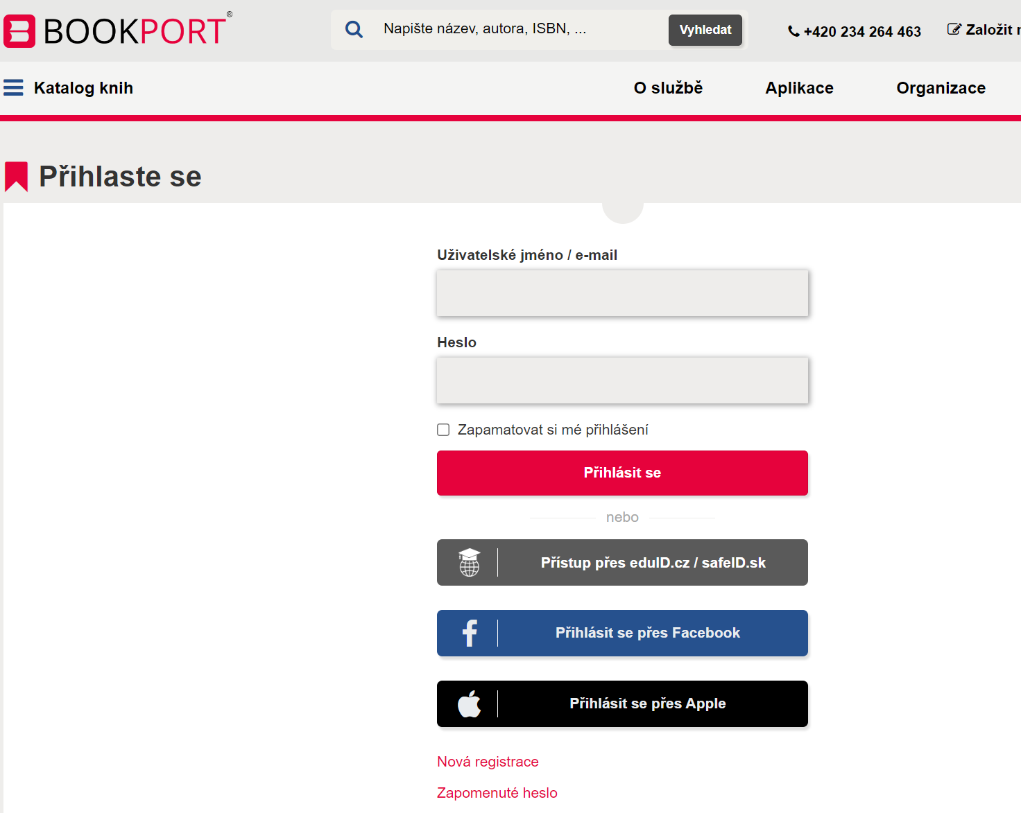
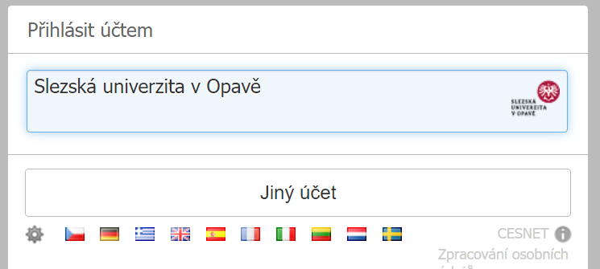
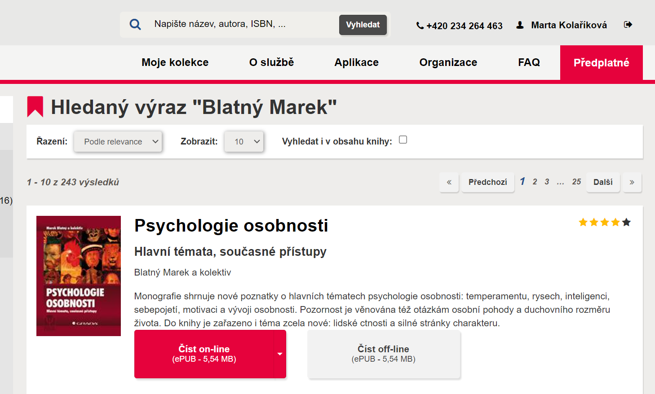

Slide 6
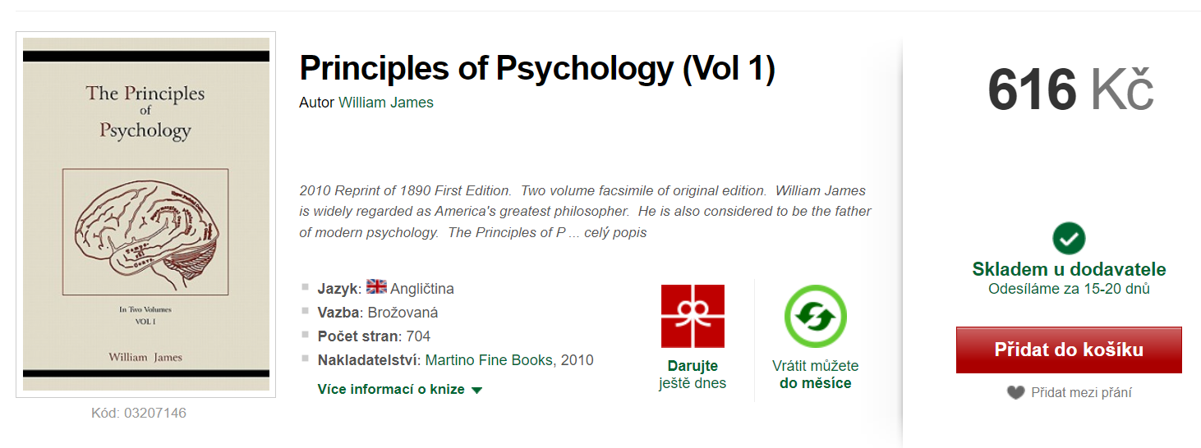
Počátky vědecké psychologie
1879: Wilhelm Maximilian Wundt (1832 - 1920): Lipsko, experimenty, introspekce,
1890: William James: „Principy psychologie“

Slide 7
„Psychologie je definována jako věda, která studuje lidské chování, mentální procesy a tělesné dění, včetně jejich vzájemných vztahů a interakcí.“
POSTAVENÍ PSYCHOLOGIE V SYSTÉMU VĚD: Nakonečný (1998, s. 42)„dvojitá determinace lidské psychiky vytváří z psychologie vědu přírodně-společenskou.“
Věda:
Předmět
Teorie
Vědecká metodologie

Slide 8
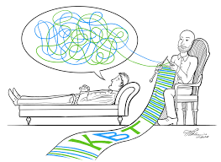
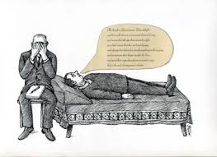
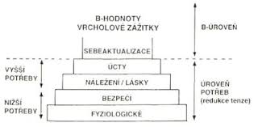
JAK NAHLÍŽET NA PŘEDMĚT PSYCHOLOGIE?
BIOLOGICKÝ PŘÍSTUP (např. prozopagnozie)
BEHAVIORÁLNÍ
KOGNITIVNÍ
PSYCHOANALYTICKÝ
HUMANISTICKÝ

Slide 9
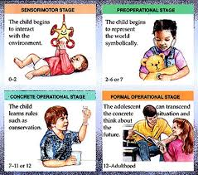
cíle psychologie
POPSAT
VYSVĚTLIT
PŘEDVÍDAT
APLIKOVAT

Slide 10
Struktura psychologických disciplín

Slide 11
ZÁKLADNÍ POJMY OBECNÉ PSYCHOLOGIE
PSYCHIKA
PROŽÍVÁNÍ
PSYCHICKÝ PROCES
PSYCHICKÝ OBSAH
PSYCHICKÝ STAV
CHOVÁNÍ

Slide 12
PSYCHIKA
Plháková (2003, s. 43) „Souhrn duševních dějů během celého lidského života.“
Kohoutek (2002, s. 15) „dynamický a relativně trvalý systém obecných, skupinových a individuálních duševních procesů, stavů a vlastností.“
Lidská psychika představuje souhrn psychických jevů, které jsou funkcí mozku, formují se ve společnosti hlavně působením výchovy a umožňují člověku poznávat svět a působit na něj.

Slide 13
PROŽÍVÁNÍ
„sled uvědomovaných psychických zážitků, je to nepřetržitý tok psychických zážitků (obsahů), který probíhá při různých stupních jasnosti vědomí, resp. bdělosti.“
3 složky
Znaky prožívání:
časovost
subjektivnost
jedinečnost
omezení pouze na část psychiky (prožívání zahrnuje jen uvědomovanou stránku)
nevyjádřitelnost chováním ani řečí

Slide 14
PSYCHICKÝ PROCES
„určitý děj nebo sekvence psychických operací, při kterých se určitý psychický subsystém dostává z výchozího do konečného stavu.“
Neustále probíhá
Kognitivní
Emocionální
motivační

Slide 15
PSYCHICKÝ OBSAH
„způsob, jakým lidská psychika znázorňuje vnější i vnitřní realitu“
Lze si je vybavit
počitky,
vjemy,
představy,
myšlenky,
sny,
fantazijní představy,
paměťové představy,
vzpomínky, přání

Slide 16
PSYCHICKÝ STAV
relativně stabilní
introspekce
pozadí, na kterém probíhají psychické procesy a vznikají psychické obsahy
a/ale
může výrazně ovlivňovat průběh psychických procesů, prožívání a chování
měnit v průběhu dne nebo delší doby
DOČASNÉ (aktuální naladění člověka)
TRVALÉ (relativně stálé podmínky psychického dění). (Plháková, 2017)

Slide 17
CHOVÁNÍ
„souhrn vnějších projevů, činností, jednání a reakcí organismu.“
volní (úmyslné, záměrné = aktivita člověka, která směruje k určitému cíli a je řízena vědomou intencí, záměrem)
mimovolní (neúmyslné, bezděčné = nepodmíněné reflexy, instinktivní projevy)
verbální (zahrnuje řeč, především její obsahovou, resp. významovou stránku)
neverbální
spontánní (bez vnějších příčin)
reaktivní (v důsledku působení vnějšího podnětu)
operativní (souhrn složité aktivity člověka při vykonávání určitého úkolu).
expresivní (chování představuje bezprostřední výraz prožívání)
adaptivní (zaměřeno na přizpůsobení se okolnostem).

